Slide 1
BS･VS部門進級課程・課目移行説明
ボーイスカウト日本連盟 BS・VS進級課程・課目改定に伴う移行作業タスクチーム

Slide 2
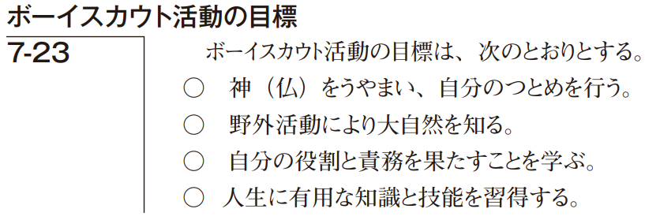
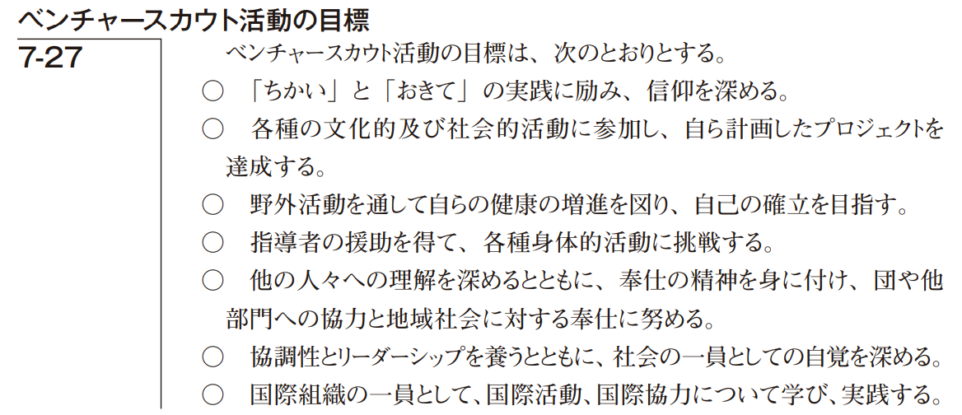
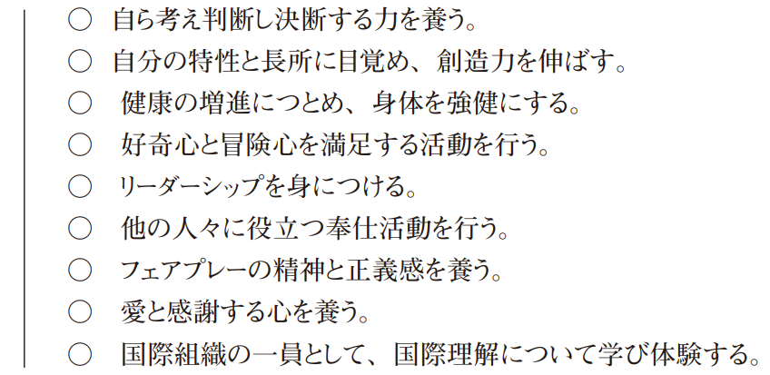
改定の経緯
現状：部門の活動目標に対して進級課程のみが一本化
→隼以上の課目と対応
ボーイで菊まで進級していない場合（新入隊員を含む）、 進級課程と活動の目標が一致せず
Notes:
『世界青少年プログラム方針』により 青少年プログラムの多様性と柔軟性は、社会的、地理的、経済的、その他のさまざまな状況に対応するために必要とされています。
主な見直しは、最低でも５年毎から１０年毎の頻度で行われるべきであり、3年から5年毎に中間調査で内容の調整を行うことも推奨されています。
昨年の全国県コミッショナー会議において、現在の進級課程について意見交換がなされた中で、現状のプログラムの問題点として、
各部門の活動目標に対して進級課程のみが一本化しているという項目が挙げられました。
教育規程には「ボーイスカウト活動の目標」、「ベンチャースカウト活動の目標」と、年代の特性に合わせた目標が設定されていますが、
現行の進級課程ではベンチャースカウト活動の目標を達成するための活動内容が隼以上の課目と対応しているため、
ボーイで菊まで進級していない場合、進級課程を進めていくなかでベンチャースカウトの活動の目標を達成することが難しい状態となっています。

Slide 3
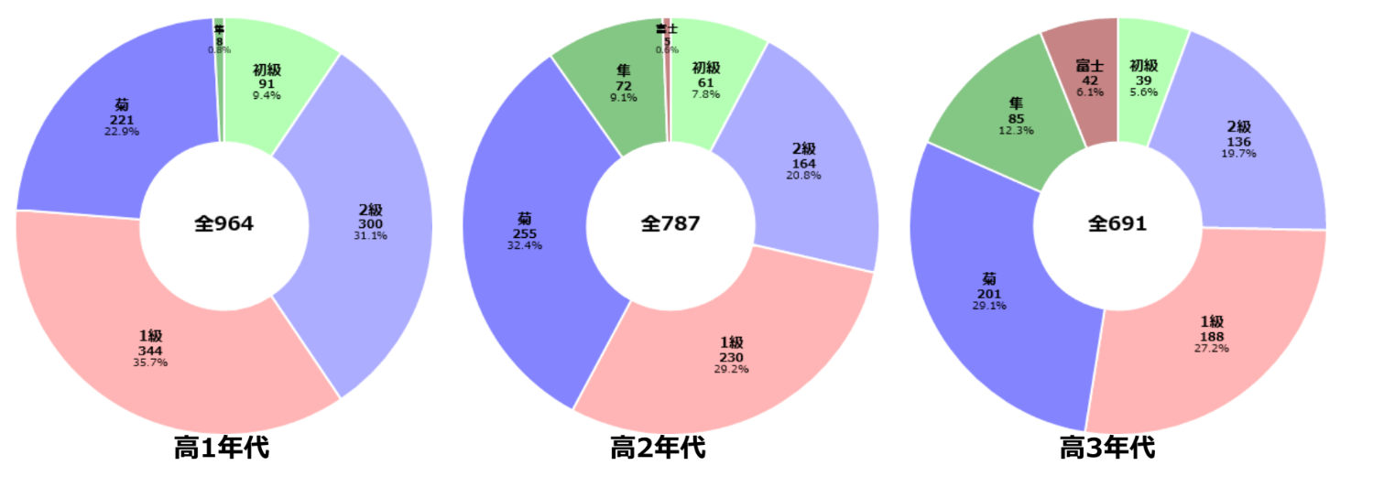
改定の経緯
現状：部門の活動目標に対して進級課程のみが一本化
 | 初級
 | 2級
 | 1級
 | 菊
 | 隼
 | 富士
VS年代が取得した進級記章の半数以上が1級以下（2022年全団調査）
Notes:
スカウトの現状を確認してみましょう
2022年 ベンチャースカウト年代の進級状況です。
ベンチャースカウトがBS課程の進級課目に挑戦している状況が明確になっております。

Slide 4
改定の経緯
2022年度第3回全国県コミッショナー会議にて 「各部門での進級の取り組みとなるよう 見直しを行う。」との結論に達した。
各ブロックから選出された県コミッショナーによる BS/VS課程の進級の切り離しに関する検討会を実施
部門別の進級課程としたほか、 進級課目の整理・少人数隊への配慮も織り込んだ
2024年4月～施行予定
Notes:
こういった状況を踏まえ、全国県コミッショナー会議において、各部門での進級の取り組みとなるよう見直しを行うとの結論に達しました。
その後、各ブロックから1名ずつ選出された県コミッショナーによるタスクチームにより進級の一体化の見直しと課目の見直しを実施しました。
その結果、部門別の進級課程としたほか、進級課目の整理や少人数隊への配慮も改定の中に織り込みました。
この内容は2024年1月の理事会で承認され、2024年4月から施行し、新課程へ移行することとなります。

Slide 5
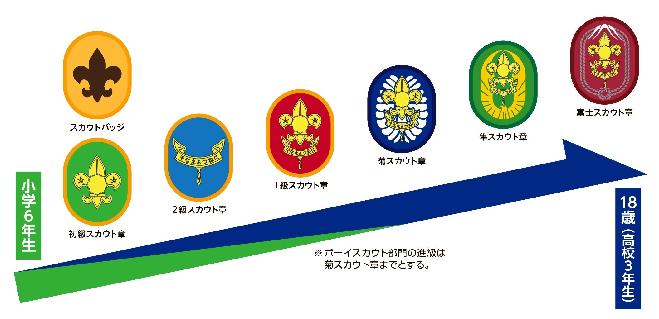
現行の進級課程
Notes:
現行の進級課程ですが、平成２９年の改定で、当時の問題点や創立100周年を目指した長中期計画を踏まえて、
活動的で自立したスカウトを育てるため、一貫性のある進歩を重視したものとなるよう、
ボーイスカウト部門とベンチャースカウト部門の進級課程を一本化(シームレス化)をおこないました。
その結果、ベンチャースカウト年代のスカウトが、ボーイスカウト部門での技能習得への時間がかかり、本来ベンチャースカウトそして習得すべき活動目標が実施できない状況になっております

Slide 6
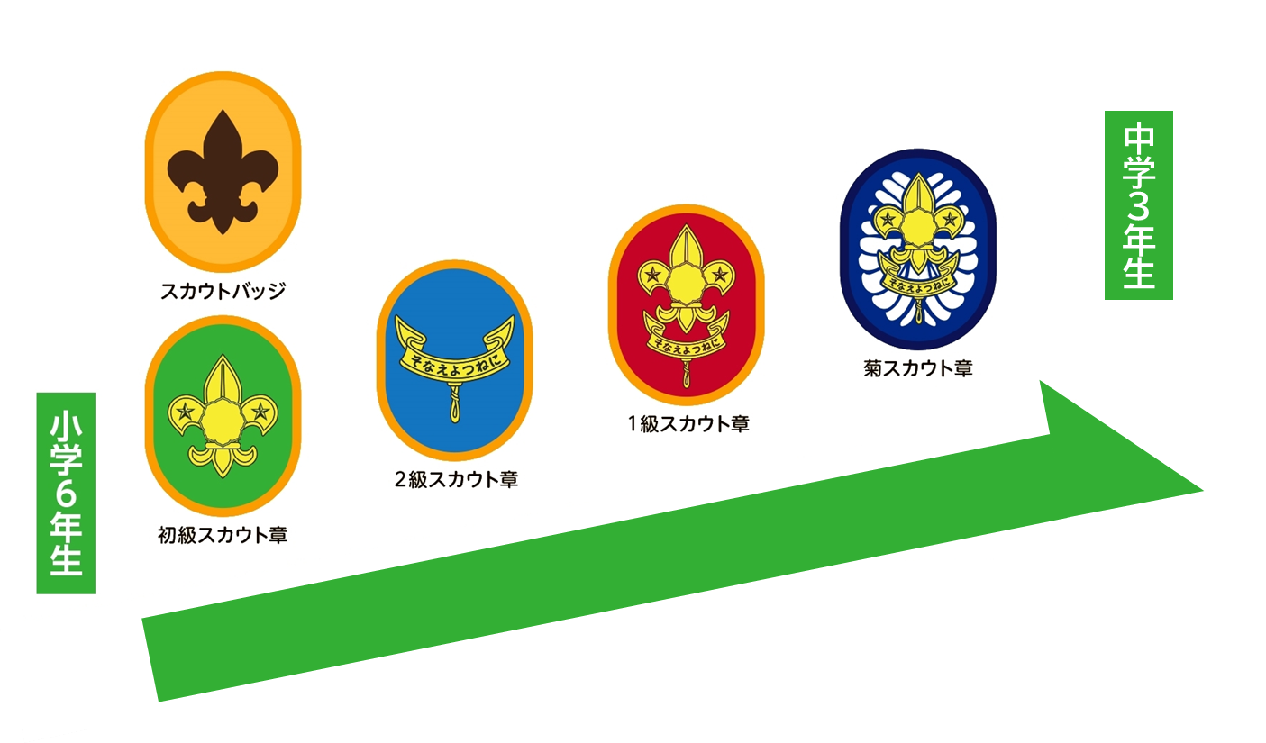
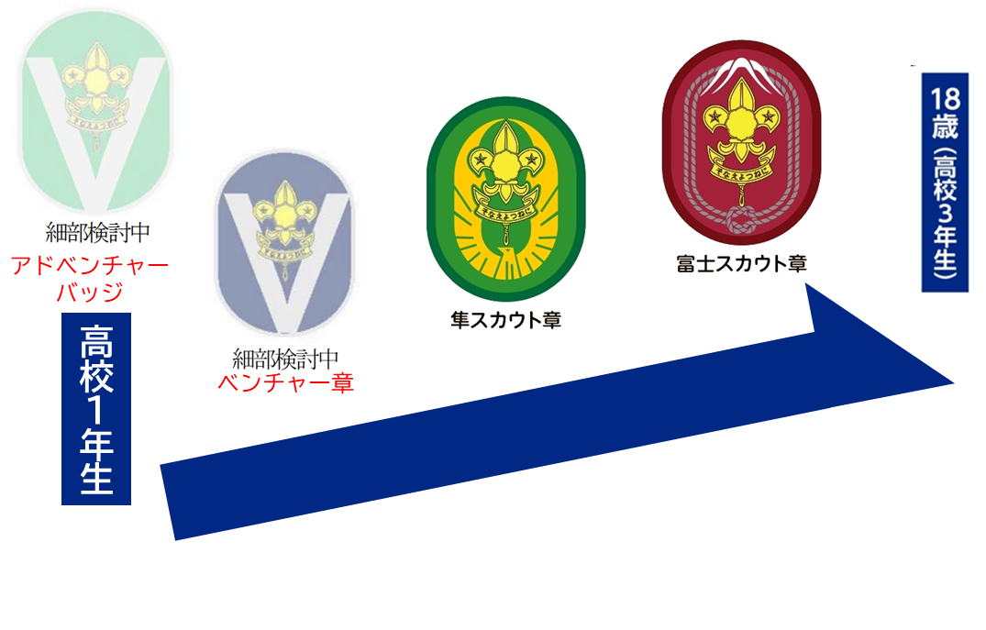
進級課程
新課程は以下の通り
Notes:
今回の改定で、「進級課程一本化（シームレス化）」から「各部門ごとの進級課程へ」変更をおこないます。

Slide 7
BS部門進級課目 主な変更点
スカウト技能については、 とくに必要なものを精査
防災関連細目の追加
技能章課目への取組みを推進する 進級細目への変更
読図章新設（隊長認定）
Notes:
ボーイスカウト部門では
スカウト技能についてとくに必要なものを精査し、1級章における野営の泊数などを見直しました。
また、昨今の社会情勢に鑑み防災に関連した細目を追加しました。
さらに、技能章課目への取り組みを推進するため、進級細目と技能章課目の関係性を整理しました。
その中で、読図に関わる細目については隊長認定技能章として読図章を新設し、1級章取得時の必須技能章としました。

Slide 8
BS部門進級課目（抜粋）
(初級)住んでいる地域の避難場所を説明できる。
(菊)自分の住む地域のハザードマップを入手し、他のスカウトや指導者にそこに記載されていることから何がわかり、どのような備えが必要かについて説明する。
(1級)以下に示すキャンプ経験について、いずれかの条件を満たしている。
①ボーイ隊上進時から連続５泊以上の隊キャンプか自団の班・隊で 参加できる地区、県連盟、日本連盟のキャンプ大会に参加している。
②２級章取得時から、通算６泊以上のキャンプ経験を有している。
Notes:
新設・変更された進級課目について抜粋して説明いたします。
防災関連の課目では、初級に「住んでいる地域の避難場所を説明できる」という細目を追加しました。
避難場所は災害種別ごとに危険から逃れることのできる場所が設定されます。
地域の避難場所や避難所を知ることは住んでいる地域について知る第一歩にもなります。
菊章では「自分の住む地域のハザードマップを入手し、他のスカウトや指導者にそこに記載されていることから何がわかり、どのような備えが必要かについて説明する。 」という細目を追加しました。
進級を重ねる中で地域についてより深く知り、「そなえよつねに」の精神に基づき考え行動できるスカウトへと成長していってほしいという願いが込められた内容となっています。
また、1級のキャンプの泊数ですが、スライドに示す通り、連続5泊以外の選択肢を用意しました。長期野営の教育効果は高いですが、実施困難な隊が多い実情から、進級にあたっての選択肢を増やしました。

Slide 9
VS部門進級課目 主な変更点
アドベンチャーバッジ新設
ベンチャー章新設
プロジェクト法の活用機会の増加
発表の場の提供
「考査員認定の技能章」要件追加 ベンチャー章：隊長認定（読図・公民） 2種類 隼章 ：隊長認定（野営・野外炊事） 2種類 考査員認定（救急章を含む） 3種類 富士章 ：考査員認定（野営管理章を含む）6種類以上 ＊富士章取得までに必要な技能章 最低10種類
Notes:
ベンチャースカウト部門は
部門ごとの進級課目への変更に伴い
①アドベンチャーバッジ、②ベンチャー章を新設します。
①アドベンチャーバッジは「ベンチャースカウトとしての意識づけを図る」内容としております。
②ベンチャー章は「ベンチャースカウトとして活動するにあたり、必要なスキルを習得する」内容としております。
ボーイスカウト時の進級にかかわらず、すべてのスカウトに経験することで、ベンチャースカウト活動の理解し、
これからの活動への希望を持たせる内容にしております。
進級課目の内容では、ベンチャースカウトに習得してほしい、プロジェクト法の活用機会の増加や自分の意見を発表する場を進級課目に取り入れました。
スカウト教育法の「行うことによって学ぶ」を実際にプロジェクトを行うことによって学び、
活動で得られた自分の意見を、発表することで、「評価を受ける機会」「自分の姿を他者に見せる機会」の提供をします。
「プロジェクト法の活用」についてはローバースカウト部門においても活動の骨子となる部分ですので、ベンチャースカウトで進級とともに活用スキルを向上させることを目指しています。
技能章は考査員認定技能章を要件に追加しました。
より専門的なスキルを身に付け、スカウトが自分で行うプロジェクト等の活動に活かしてもらうことをねらいとしています。
富士章取得までに必要な技能章は現行15個から、隊長認定4個と考査員認定6個の計10個となります。

Slide 10
VS部門進級課目（抜粋）
(ベンチャー章)ベンチャースカウト隊の活動に参加し、その結果をふまえ次回集会の企画書を提出する。
(ベンチャー章)技能章「読図章」、「公民章」を取得する。
(隼章)地区や県の仲間や地域の仲間と、自分たちの活動や社会における課題をフォーラム形式で話し合い、将来につながる活動を実施する。
Notes:
新設・変更された進級課目について抜粋して説明いたします。
ベンチャー章では次回集会の企画書を細目に取り入れました。これはプロジェクト法の評価と企画の流れを意識してもらうことをねらいとしています。
同時に、ベンチャー章では読図章と公民章の取得を必須としました。読図章は隼で行う移動野営に必須の技能であることからベンチャー章での取得としています。
公民章はよき公民になることはスカウト運動の目的であり多くのベンチャースカウトが意識して活動をしてもらうことを狙いとして富士章から移動しました。
隼章では「地区や県の仲間や地域の仲間と、自分たちの活動や社会における課題をフォーラム形式で話し合い、将来につながる活動を実施する。」という細目を新設しました。
隊や日常一緒に活動しているメンバー以外と様々な課題や問題について話し合い、新しい考えに触れ、広い視野を持った活動を展開することをねらいとしています。

Slide 11
移行スケジュール
2024年4月施行
4月以降の上進/入隊者
新課程を履修
現行課程取り組み中のスカウトについて
それぞれの対応についてはQ＆Aにて説明しています
2025年3月完全移行
2025年4月以降、VSはBSの進級記章を着用できなくなります
それまでに新課程への移行を計画してください
Notes:
移行のスケジュールについて説明します。
2024年4月施行となりますので4月以降の上進/入隊者は新課程を履修します。
旧課程取り組み中のスカウトについては現在の進級によって対応が異なりますのでそれぞれの対応についてはQ＆Aを参照してください。
また、2025年3月完全移行となります。2025年4月以降、VSは1級章や菊章などBSの進級記章を着用できなくなりますので、それまでに新課程への移行ができるよう計画してください。

Slide 12
移行スケジュール
移行の一例
菊章挑戦中のボーイスカウトの場合
現行菊章に継続して挑戦可能 菊章取得後に取り組む進級課目はなし
菊章挑戦中のベンチャースカウトの場合
以下の2つからスカウトと話し合い選択
現行菊章に継続して挑戦 (取得後はアドベンチャーバッジ課目へ)
菊章挑戦をやめアドベンチャーバッジ取得へ
Notes:
移行の一例を示します。菊章挑戦中のボーイスカウトの場合、4月以降も現行菊章に継続して挑戦できます。ボーイスカウトなので菊章取得後は隼の課目には挑戦せず、ベンチャー上進までは進級課目には取り組まないことになります。菊章挑戦中のベンチャースカウトの場合、履修状況も踏まえてスカウトと話し合い、現行菊章に継続して挑戦するか、菊章挑戦をやめて新課程のアドベンチャーバッジ取得へ切り替えるかを選択します。これらの対応によりスカウトの進級計画に対して不利益が生じる場合はコミッショナーに相談してください。

Slide 13
おわりに
Notes:
最後に、今回の進級課目の変更に伴い、細目からなくなったからやらない、とならず、プログラムに要素を組み込むことが活動の充実につながっていきます。
また、進級課目が変わりますが課目に関わらずスカウトが前向きに進級に取り組めるような声掛けと支援をお願いいたします。
今回、ＢＳ部門ＶＳ部門の進級課程の切り離しに関わる改訂を行いましたが、現代の社会情勢や地球環境に合わせたスカウトプログラムになるよう、まだまだ見直す必要があると考えています。『世界青少年プログラム方針』を根拠として、日本連盟としても引き続き検討を続けてまいります。

Slide 14
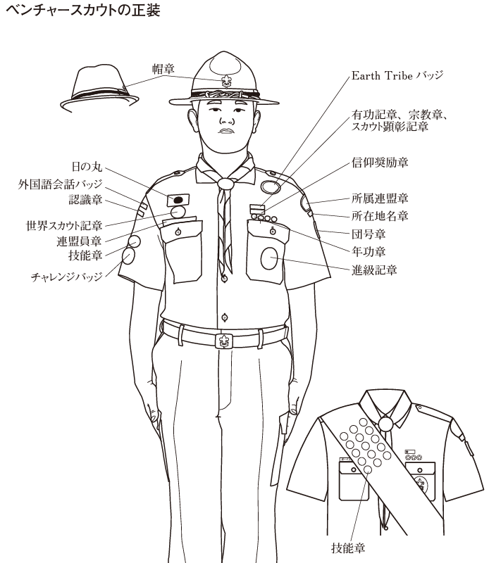
(参考)VS上進時の制服
帽章：金→銀へ
認識章：班別章→認識章へ
Earth Tribeバッジ：継続着用可
チャレンジバッジ：BS時のものは外す。ただしVS部門における取り組みを行った場合は継続して着用できる。
スカウト顕彰：菊章取得者はスカウト顕彰（菊）を着用可
班長章等：取り外す（上班・隊付を任命されたVSのみ着用）
進級記章：BSの記章を外し入隊の課目を経てアドベンチャーバッジを着用
*移行期間中のみ例外あり
ベルト：緑色の布製、又は革製で、バックル付き(BSと異なる)
技能章：6課目までは、認識章の下に着用できる。ただし、チャレンジバッジを含め5課目以上の場合は袖から外して、タスキに着用する。
赤字：今回の変更点

